Slide 1
Zukunftswerkstatt Kommunen – Attraktiv im Wandel
Kick-off-Veranstaltung Stadt Romrod
21.09.2021
Notes:
Anmerkung Kirner:
wenn man davon ausgeht, dass sich hier Menschen treffen die neugierig, aber nicht nur wohlwollend gegenüber der ZWK sind, muss man aufpassen, dass das nicht technokratisch wirkt; wenn wir die orga-Infos lassen wollen - wogegen nichts spricht - müssen wir aber noch die Chancen an den Anfang setzen und werben, was der Mehrwert der ZWK ist, also z.B. externe Sicht durch gute Beratung (nicht Beratung der Tanker wie Kienbaum , PWC etc.), das Alleinstellungsmerkmal der "Themenfreiheit", dass wir nichts überstülpen, und Gestaltungsfreiheit durch die Kommunen.
Ich möchte dringend dafür plädieren, dazu noch Folien zu ergänzen

Slide 2
Herausforderungen des demografischen Wandels vor Ort
Als Kommune attraktiv bleiben/werden für:
Alle Generationen in allen Lebenslagen (Jung & Alt)
Als Wirtschaftsstandort
Herausforderungen:
Bürgerinnen und Bürger zur Mitgestaltung ermutigen und dadurch die Identifikation mit der Kommune verbessern
Intaktes gesellschaftliches Miteinander von Menschen mit und ohne Migrationshintergrund gewährleisten
Gestaltungsspielraum in den Kommunen erhalten
Notes:
Schwerpunkt: Integration

Slide 3
Was bietet das Programm ZWK für Ihre Kommune?
Ein Programm, das Sie unterstützt, die wichtigen Themen in Ihrer Kommune zu identifizieren und individuell angepasste Lösungen zu finden
Eine bewährte fünfstufige Projektsystematik, die diesen Prozess strukturieren hilft und Problemen gezielt einer Lösung zuführt
Eine kontinuierliche Prozessbegleitung, die den Blick von außen wahrt
Eine wissenschaftliche strategische Projektbegleitung
Austausch und Vernetzung mit anderen ZWK-Kommunen
Last but not least:
Sie sind Teil eines Modellprojektes, in dem Sie als Kommune zur Vorreiterin für weitere Kommunen werden
Notes:
Sprechnotiz: zu Austausch > Mentoringformate erwähnen, schon Kommunen, die mit 5-Schritte-Systematik vertraut sind.

Slide 4
Was die ZWK Struktur Ihrer Kommune bietet
Support und Administration Geschäftsstelle
Strategische Projektbegleitung: Prof. Dr. Martina Wegner/HM
Wissenschaftlicher Beirat
BMFSFJ
Berater*innen-Pool
40 ZWK Kommunen
Langfristigkeit: Laufzeit: 2021 bis 2024 / 40.000 Euro Fördermittel pro Kommune und Jahr
externe Beratung zu individuell vereinbarten Themen
kontinuierliche Prozessbegleitung
bewährte fünfstufige Projektsystematik: Entwickeln Werkstattplan und setzen diesen um, zusammen mit:
Bürgerinnen
und Bürgern
Vereinen, Institutionen
Unternehmen
Notes:
Externe Beratung > Blick von außen
SERVICE
Informationsplattform
Beratungs-Pool
Presse- und Öffentlichkeitsarbeit
Werkstatttreffen vor Ort, Online-Seminare, Fachdiskurse (Berlin)
Hinweise auf Fördermöglichkeiten
ERGEBNISTRANSFER
Werkzeuge
Fachvorträge
ADMINISTRATION
Weiterleitung und Administrierung der Beratungs- und Sachmittel für die ZWK-Kommunen
Sachkosten für ÖA-Formate der Kommune
Ein Programm, das Sie unterstützt, die wichtigen Themen in Ihrer Kommune zu identifizieren und individuell angepasste Lösungen zu finden –
Laufzeit: 2021 bis 2024 / 40.000 Euro Fördermittel pro Kommune und Jahr
Eine bewährte fünfstufige Projektsystematik, die diesen Prozess strukturieren hilft
Eine kontinuierliche Prozessbegleitung, die den Blick von außen wahrt
Eine wissenschaftliche strategische Projektbegleitung / Prof. Dr. Martina Wegner
Austausch und Vernetzung mit 39 ZWK-Kommunen
Support durch die Geschäftsstelle beim Kompetenzzentrum Technik-Diversity-Chancengleichheit e.V.

Slide 5
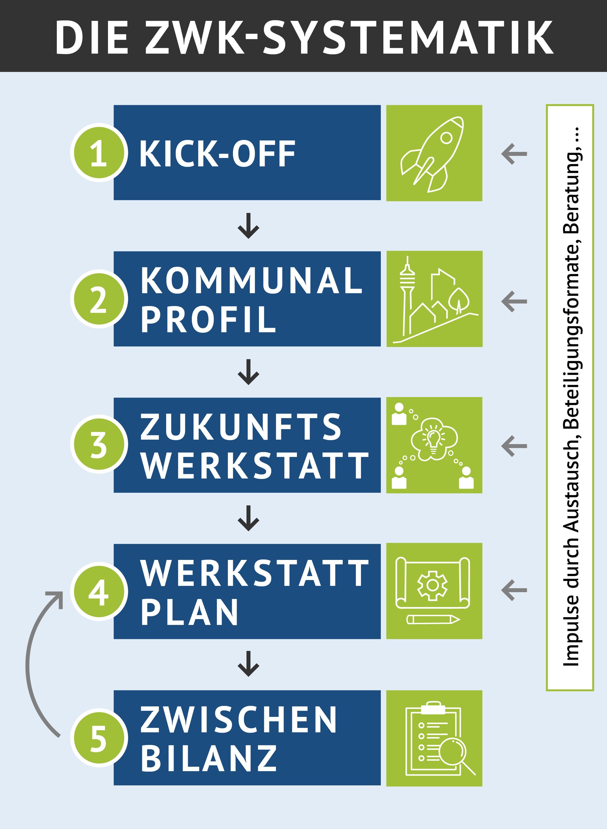
Das neue Modellprojekt im Überblick (2/2)
Die 5-Stufen-Systematik bietet den Rahmen für eine individuelle Themenfreiheit innerhalb der Projektziele.
Vorhandene Ressourcen:
Werkzeugkoffer
Individuelle Beratungsleistungen (Prozessbegleitungen/Beratungen, GEWOS)
Demografie-Assistenz für kommunale Strategien (DAKS) ab 01.10.
21.09.2021 | Zukunftswerkstatt Kommunen | 5

Slide 6
Aufgaben der Geschäftsstelle
Ansprechpartnerin u.a. für
ZWK-Kommunen
BMFSFJ
Wissenschaftlichen Beirat
Prozessbegleitungen
andere interessierte Kommunen
andere Partner, z.B. ConSozial oder KSpV
andere Projektträger
SERVICE
Informationsplattform
Beratungs-Pool
Presse- und Öffentlichkeitsarbeit
Werkstatttreffen vor Ort, Online-Seminare, Fachdiskurse (Berlin)
Hinweise auf Fördermöglichkeiten
ADMINISTRATION
Weiterleitung und Administrierung der Beratungs- und Sachmittel für die ZWK-Kommunen
ZWK Geschäftsstelle
ERGEBNISTRANSFER
Werkzeuge
Fachvorträge

Slide 7
Die nächsten Schritte
Kommunalprofil
Erstellung durch das Institut für Stadt- Regional- und Wohnforschung GEWOS (bis Ende 2021)
Nutzung des digitalen Tools DAKS
Ab 1. Oktober 2021
Zweitägiger Fachdiskurs zur ZWK
6./7. Dezember 2021 in Berlin
Zukunftswerkstatt
Januar/Februar 2022
Werkstatt – und Finanzplan
Erstes Quartal 2022
Notes:
Wozu ist DAKS gut? Ist ein digitales Tool, dass die

Slide 8
ZWK Meilensteine
Ein Werkstatttreffen vor Ort bei einer Kommune/Jahr
Jährlicher zweitägiger Fachdiskurs im vierten Quartal in Berlin
Vier fachliche Online-Seminare pro Jahr (ab 2022) - offen für weitere Interessierte
digitale thematische Austauschformate exklusiv für ZWK-Kommunen
Zwischenevaluation voraussichtlich im Frühjahr 2023
Abschlussevaluation

Slide 9
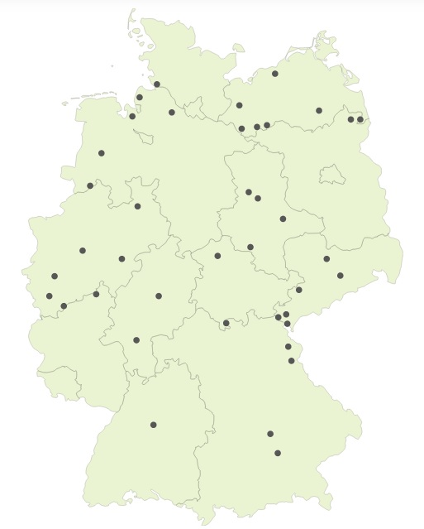
Abschluss
Weitere Kommune aus Ihrem Bundesland:
Stadt Frankfurt am Main
www.zukunftswerkstatt-kommunen.de
Notes:
Wir sind in 13 Bundesländern - große Städte, große Landkreise, kleine Gemeinden – auch hier zeigt sich die Vielfalt, auch erfahrenere Kommunen dabei
Details > Verweis auf Website
Eigene Seite zur Kommune
www.zukunftswerkstatt-kommunen.de

Slide 10
Ansprechpersonen
Bundesministerium für Familie, Senioren, Frauen und Jugend – Referat 316
Andreas Kirner - Referatsleiter
Romy Deerberg und Florian Kraupa - Referentin/Referent
Kordula Trudewind und Norma Zuther - Administration
Strategische Projektbegleitung Prof. Dr. Martina Wegner – Hochschule München
Geschäftsstelle ZWK Kompetenzzentrum Technik-Diversity-Chancengleichheit e.V.
Hanna Drabon, Leitung Geschäftsstelle - drabon@zukunftswerkstatt-kommunen.de
Izabela Bukowska, Administration/Controlling - bukowska@zukunftswerkstatt-kommunen.de
Hedwig Diekwisch, Kommunenmanagement - diekwisch@zukunftswerkstatt-kommunen.de
Julian-André Koch, Kommunenmanagement - koch@zukunftswerkstatt-kommunen.de
Christina Haaf, Presse- und Öffentlichkeitsarbeit - haaf@zukunftswerkstatt-kommunen.de
Winnie Rüter, Online-Kommunikation - rueter@zukunftswerkswerkstatt-kommunen.de

